Slide 1
(Jak) chráníme svá zařízení?
Ondřej Šafář, PR Manager, ESET

Slide 2
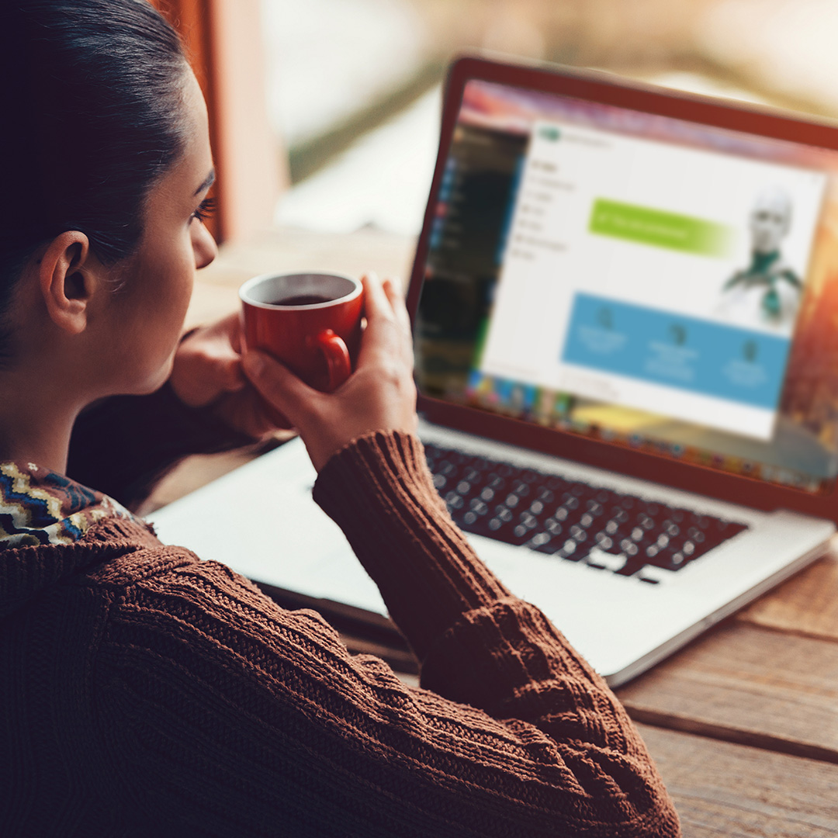
Metodologie
993 respondentů
Uživatelé Seznamu 10 let+
Vážení bylo provedeno při kvótách na pohlaví, věk a vzdělání
Proběhlo 31. 5. až 2. 6. 2017

Slide 3

Osobní zařízení

Slide 9

Záznamová zařízení

Slide 12
27 %

Slide 13
Externí USB úložiště

Slide 14
52 %
Notes:
52 % uživatelů používá flešku pro pracovní účely (12 % má tři a více flešek pro pracovní účely)
Ti, kdo používají flešky, na ně v 82 % případů ukládají svá soukromá data, polovina i pracovní data a skoro čtvrtina i pracovní data důvěrné nebo citlivé povahy

Slide 15
Notes:
Polovina lidí už zažila na sobě nebo na někom z kolegů, že se jim USB disk neopravitelně poškodil. Třetina se setkala se ztrátou disku a 7 % má zkušenost s jeho odcizením
Ti, kdo mají některou z těchto negativních zkušeností s fleškami je přesto používají pro pracovní účely více než ti, kdo říkají, že podobnou zkušenost nemají. Může jít ale o to, že tito lidé více využívají USB disky obecně, a právě proto u nich byla větší šance, že některý disk ztratili nebo jim byl odcizen
Celkově ale třetina těch, kdo někdy ztratili USB disk nebo se jim neopravitelně poškodil ho dál využívá k ukládání pracovních i důvěrných dat
Ti, komu se v minulosti USB disk poškodil, ho dnes mírně častěji kódují. Zkušenosti se ztrátou nebo odcizením jejich zvyklosti ohledně ochrany disku nezměnily

Slide 16
Shrnutí

Slide 17
Pro přístup k internetu dnes využíváme nejčastěji chytré telefony (79 %), nejméně tablet (39 %), klesly i PC (59 %)
U telefonů často podceňujeme antivirovou ochranu, má ji pouze polovina respondentů (53 %), čtvrtina respondentů navíc nepoužívá žádný zámek displeje
Externí paměťová média používáme často, polovina respondentů (52 %) má alespoň jeden USB disk pro práci, chráníme je ale v méně než třetině případů (27 %)

